Slide 1
Obnovljivi izvori energije
Univerzitet u Banjoj Luci
Elektrotehnički fakultet
Obnovljivi izvori energije
Druge laboratorijske vježbe

Slide 2
Zadatak 1
Zadatak 1: Direktno i difuzno zračenje na panel
Koristeći funkciju SolarRadiation za današnji dan za Banju Luku (44,7667° N; 17,1833° E) u solarno podne odrediti:
a) direktnu i difuznu iradijansu na horizontalnu podlogu,
b) direktnu i difuznu iradijansu na vertikalnu ploču koja je okrenuta prema jugu,
c) direktnu i difuznu iradijansu na vertikalnu ploču koja je okrenuta prema sjeveru,
d) optimalan ugao panela.

Slide 3
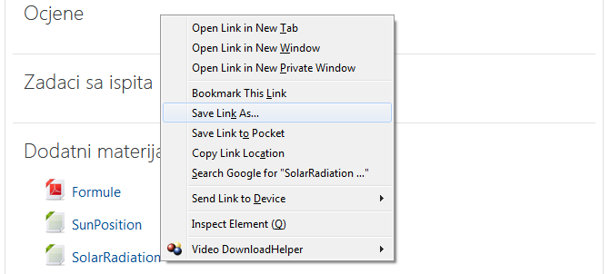
Zadatak 1
Da biste uradili ovaj zadatak, prvo treba da preuzmete funkciju SolarRadiation sa Moodle stranice predmeta
desnim klikom na funkciju pojaviće se meni sa koga treba da izaberete Save Link As...
snimite funkciju u folder

Slide 4
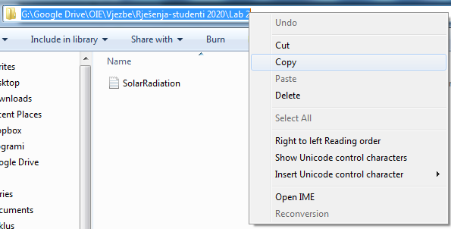
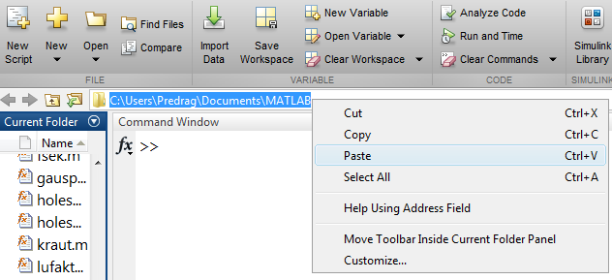
SolarRadiation
Da biste pristupili funkciji koju ste preuzeli sa Moodle stranice predmeta, potrebno je da putanju foldera u koji ste snimili funkciju, kopirate u Matlab

Slide 5
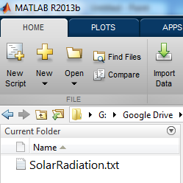

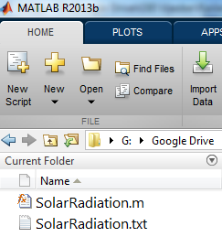
SolarRadiation
Nakon kopiranja putanje, funkcija treba da se nalazi u Current Folder-u Matlaba
Da bi se funkcija mogla pozivati treba je snimiti kao m-file
otvoriti funkciju iz Matlab-a
kliknuti na Save As...
iza naziva funkcije dodati “.m”
kliknuti na Save
Ako je procedura dobro urađena, u Current Folder -u Matlab-a potrebno je da se pojavi “SolarRadiation.m ”

Slide 6
SolarRadiation
Funkcija SolarRadiation proračunava direktni u difuznu komponentu zračenja na proizvoljno postavljen kolektor (i neprigušeno zračenje prije ulaska u Zemljinu atmosferu)
Argumenti funkcije su:
nDay -> posmatrani dan u godini
SunAltitude -> ugao elevacije Sunca
TiltAngle -> nagib kolektora
SolarAzimuthAngle -> azimutni ugao Sunca
CollectorAzimuthAngle -> ugao azimutalne orijentacije kolektora

Slide 7
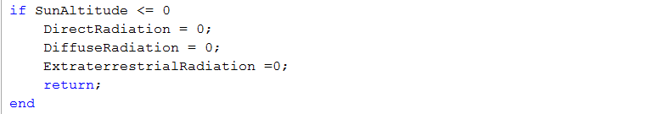
SolarRadiation
Na početku funkcije se ispituje da li je ugao elevacije Sunca veći od nule
ako je manji od nule funkcija vraća nulte vrijednosti zračenja i prekida se izvršavanje funkcije
ako je veći od nule dio koda prikazan na slajdu se ne izvršava

Slide 8
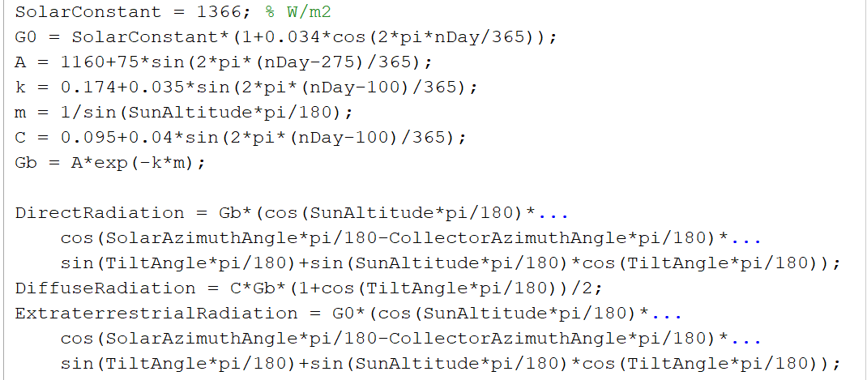
SolarRadiation
Zatim se vrši proračun direktne i difuzne iradijanse, i iradijanse na ulazu u Zemljinu atmosferu

Slide 9
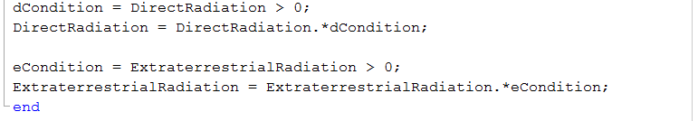
SolarRadiation
Na kraju funkcije se provjerava da li je direktna komponenta iradijanse i iradijanse na ulazu u Zemljinu atmosferu manja od nule
ako je manja od nule dodjeljuje se vrijednost nula
Negativna vrijednost iradijanse se može dobiti ako je kolektor postavljen tako da direktna komponenta zračenja pada na njegovu poleđinu!

Slide 10
Zadatak 1
Za određivanje solarnog podneva koristićemo funkciju SunPosition
kopirati funkciju SunPosition u Current Folder Matlab-a
iskoristiti skriptu za određivanje solarnog podneva sa prvih vježbi ili napisati novu, kao što je prikazano na slajdu 11
pokretanjem skripte dobija se dijagram prikazan na slajdu 12 sa koga se može vidjeti da solarno podne 20. marta nastupa u 12,99 h
Da bismo odredili direktnu i difuznu iradijansu na horizontalnu podlogu potrebno je da napišemo novu skriptu ili samo da unesemo odgovarajuće argumente funkciji SolarRadiation koju kopiramo u komandni prozor Matlab-a

Slide 11
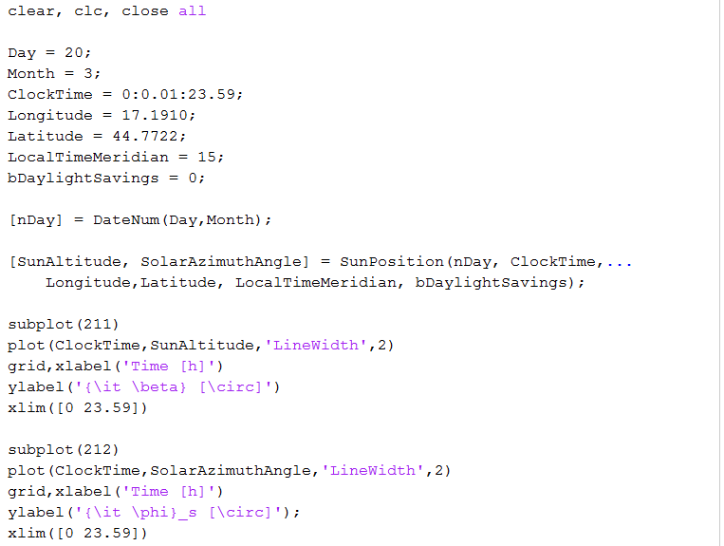

Slide 13
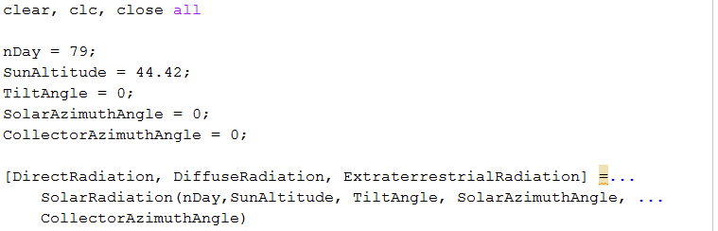
Zadatak 1
Skripta
Kopiranje funkcije u komandni prozor Matlaba-a

Slide 14
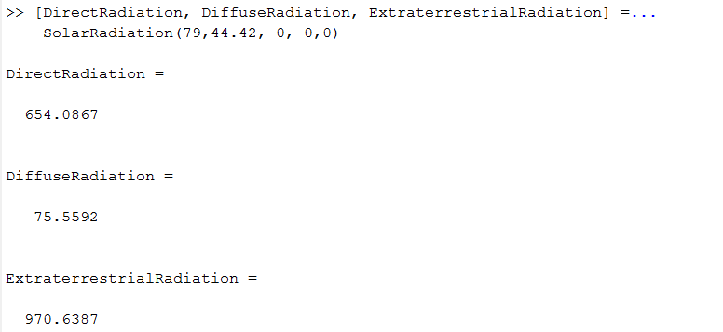
Zadatak 1
Pokretanjem skripte dobijaju se tražena zračenja
Primijetiti da u posmatranom primjeru (horizontalno postavljena ploča), CollectorAzimuthAngle može imati proizvoljnu vrijednost jer ne utiče na proračun!

Slide 15
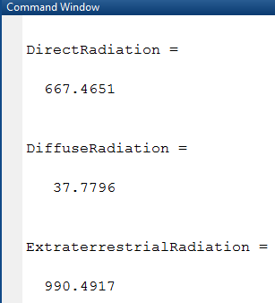
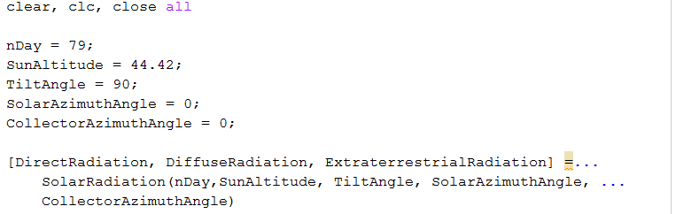
Zadatak 1
Da bismo odredili zračenje na vertikalnu ploču koja je okrenuta ka jugu, treba da promijenimo TiltAngle na 90°

Slide 16
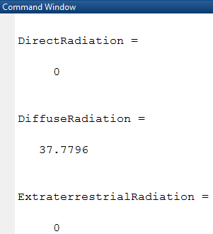
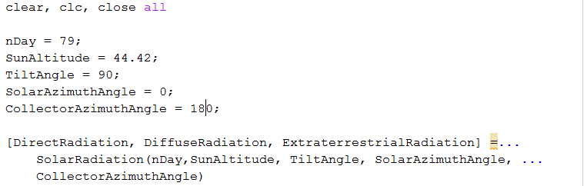
Zadatak 1
Da bismo odredili zračenje na vertikalnu ploču koja je okrenuta ka sjeveru, treba da promijenimo CollectorAzimuthAngle na 180°

Slide 17
Zadatak 1
Primijetiti da se difuzna komponenta zračenja ne mijenja okretanjem ploče prema sjeveru, a da direktna pada na nulu jer je ploča okrenuta na suprotnu stranu u odnosu na Sunce
Za određivanje optimalnog ugla nagiba ploče potrebno je izračunati ukupno zračenje na ploču za različite nagibe i odrediti ugao za koji se ima najveće zračenje
Skripta za određivanje optimalnog nagiba ploče je data na slajdu 18, a dijagram na slajdu 19
Pošto je ugao elevacije Sunca u toku dana simetričan u odnosu na jug, azimutalni ugao ploče treba biti nula (ploča okrenuta ka jugu)!

Slide 18
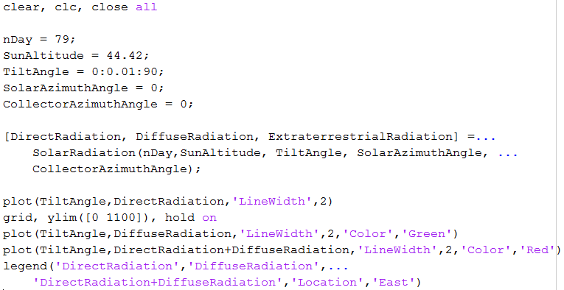
Zadatak 1

Slide 19
Optimalan ugao panela je 44,2°!

Slide 20
Zadatak 2
Zadatak 2: Optimalan ugao panela
Kosi zid zgrade Elektrotehničkog fakulteta u Banjoj Luci postavljen je pod uglom 60° i okrenut prema jugoistoku (35°). Ako bi se na zid Fakulteta postavili fotonaponski paneli odrediti koliko je dostupno energije Sunčevog zračenja po kvadratnom metru površine na godišnjem nivou. Koliko je to procentualno manje u odnosu na teorijski maksimum (kada bi zid bio okrenut ka jugu, a nagib iznosio 44,7667°)?

Slide 21
Zadatak 2
Da bismo odredili tražene energije, treba da napišemo skriptu koja će računati godišnju energiju na prizvoljno postavljenu ploču
prvo treba da učitamo podatke o lokaciji i položaju ploče
dfinišemo matricu rezultata
pomoću funkcije SunPosition izračunamo poziciju Sunca
pomoću funkcije SolarRadiation izračunamo iradijanse
snimimo rezultate
sve prethodno pobrojano treba za izvršimo za sve dane u godini i sve časove u danu
na kraju sumiramo rezultate na nivou godine

Slide 22
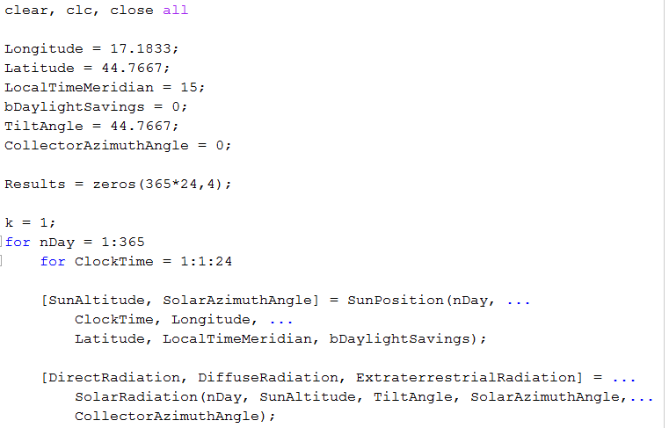
Zadatak 2

Slide 23
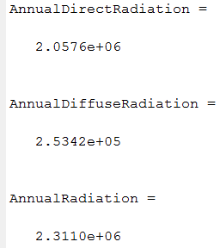
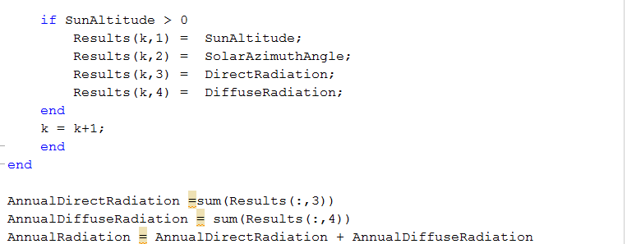
Zadatak 2
Pokretanjem prethodne skripte dobija se energije koja je dostupna po metru kvadratnom površine ako bi paneli bili postavljeni pod uglom od 44,7667 stepeni i okrenuti ka jugu.

Slide 24
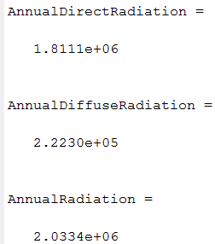
Zadatak 2
Da bismo dobili energiju koja je dostupna na kosom zidu potrebno je da unesemo
TiltAngle = 60 °
CollectorAzimuthAngle = 35°
Postavljanjem panela na kosi zid dobija se 12,01 % manje energije u odnosu na teorijski maksimum.

Slide 25
Zadatak 3
Zadatak 2: Jednoosno i dvoosno praćenje putanje Sunca
Odrediti koliko bi se više energije moglo proizvesti pri praćenju putanje Sunca po jednoj odnosno dvije ose u odnosu na panel postavljen pod optimalnim uglovima (kada bi panel bio okrenut ka jugu, a nagib iznosio 44,7667°) u Banjoj Luci.

Slide 26
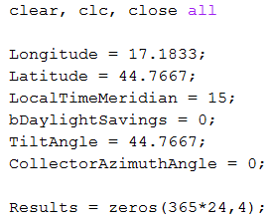
Zadatak 3
Koristeći skriptu sa 22. i 23. slajda dobijamo energiju dostupnu na panel koji je postavljen pod optimalnim uglovima

Slide 27
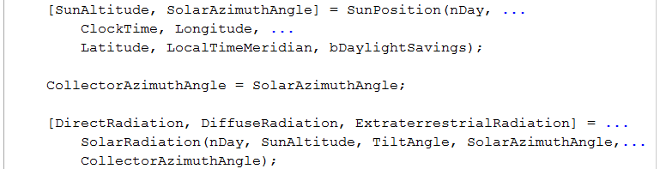
Zadatak 3
Ako panel prati putanju Sunca po azimutu potrebno je izjednačiti azimutalni ugao panela sa azimutalnim uglom Sunca
poslije funkcije SunPosition, a prije funkcije SolarRadiation dodajemo CollectorAzimuthAngle = SolarAzimuthAngle
TiltAngle = 44.7667

Slide 28
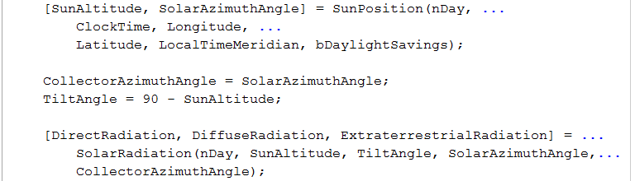
Zadatak 3
Ako se vrši praćenje pozicije Sunca po dvije ose izjednačiti azimutalni ugao panela, sa azimutalnim uglom Sunca i ugao nagiba panela uskladiti sa uglom elevacije Sunca tako da ugao incidencije bude jednak nuli

Slide 29
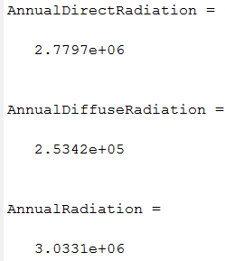
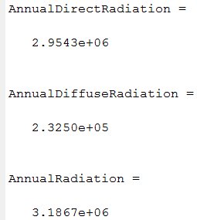
Zadatak 3
Pokretanjem skripti dobijaju se rezultati
Jednoosno praćenje
Dvoosno praćenje

Slide 30
Zadatak 3
Fiksni panel: 2,31 MWh/m²
Jednoosno praćenje : 3,03 MWh/m²
Dvoosno praćenje: 3,19 MWh/m²
Fiksiranjem panela pod optimalnim uglom dostupno je 27,6 % manje energije nego kada bi se pratila pozicija Sunca po dvije ose.
Jednoosnim praćenjem položaja Sunca (rotacija vertikalne ose) dostupno je oko 5 % manje energije nego kada bi se pratila pozicija Sunca po dvije ose.

Slide 31
Zadaci za vježbu
Napisati skriptu i izračunati energiju koja je dostupna na panel koji jednoosno prati poziciju Sunca - sistem za rotaciju oko nagnute N-S ose. Pretpostaviti da je ugao nagiba kolektora Σ jednak uglu geografske širine razmatrane lokacije.
Napisati skriptu i nacrtati dijagram dnevne insolacije u toku godine za različite uglove nagiba kolektora uz pretpostavku da je po azimutu kolektor okrenut ka jugu. Krive nacrtati na jednom dijagramu za uglove nagiba kolektora od 30, 40, 50 i 60° (sličan dijagram je dat na slici 4.12 u knjizi).

